Slide 1
Padrões de Estruturação de Ramos

Slide 2
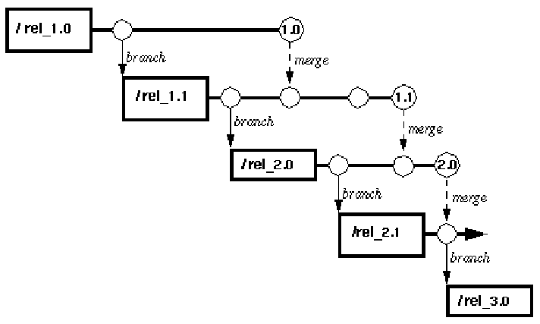
S1. Linha Principal
Contexto
  Múltiplas codelines são criadas por variados motivos

Slide 3
S1. Linha Principal
Problema
  Como manter o número de codelines em um conjunto gerenciável
Forças
  Cada codeline que é criada necessitará de junções, o que faz com que aumente os esforços de sincronização

Slide 4
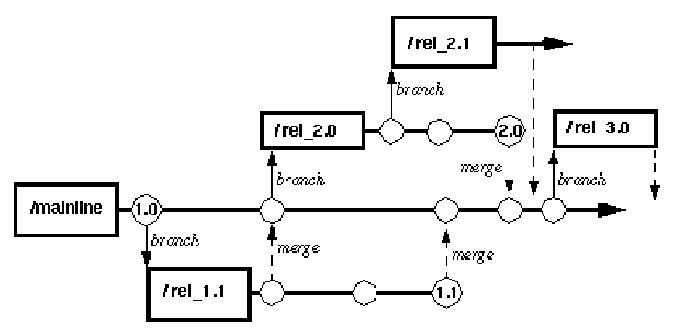
S1. Linha Principal
Solução
  Criar uma codeline principal e fazer com que as novas codelines girem em torno desta codeline

Slide 5
S1. Linha Principal
Solução
  Criar uma codeline principal e fazer com que as novas codelines girem em torno desta codeline

Slide 6
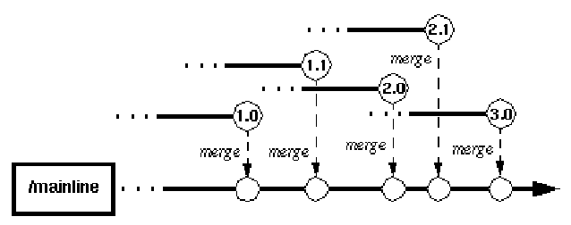
S1. Linha Principal
Variantes
  Stable Receiving-Line

Slide 7
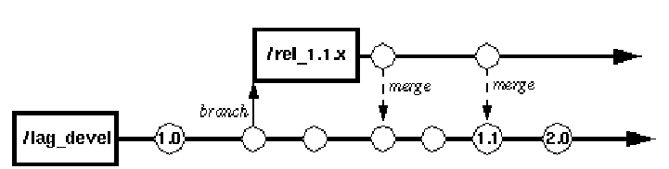
S1. Linha Principal
  LAG Development-Line

Slide 8
S2. Manutanção Paralela/Linhas de Desenvolvimento
Contexto
  Houve uma liberação de uma versão do projeto e é necessário continuar o desenvolvimento para a próxima versão.
Problema
  Como continuar o desenvolvimento da próxima versão e realizar a manutenção da versão anterior
Forças
  Necessidade de implementar novas funcionalidades para a próxima versão

Slide 9
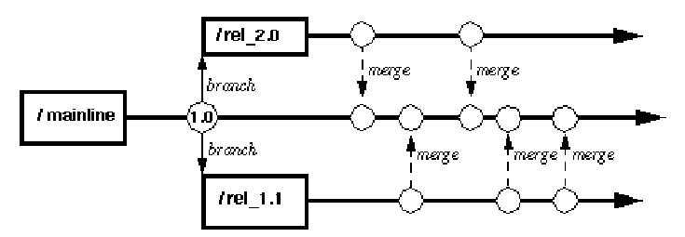
S2. Manutanção Paralela/Linhas de Desenvolvimento
  Necessidade de corrigir os bugs da versão anterior
Solução

Slide 10
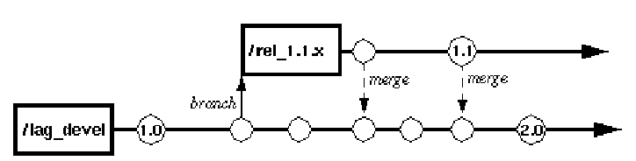
S2. Manutanção Paralela/Linhas de Desenvolvimento

Slide 11
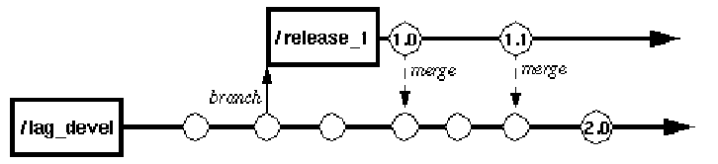
S2. Manutanção Paralela/Linhas de Desenvolvimento
Variantes
  Parallel Releasing/Development Lines

Slide 12
S3. Linhas de Releases Sobrepostos
Contexto
  Necessidade de se criar duas versões seguidas com um curtíssimo espaço de tempo entre elas.
Problema
  Como desenvolver duas versões sem que uma impacte na outra
Forças
  Pouco tempo para se desperdiçar

Slide 13
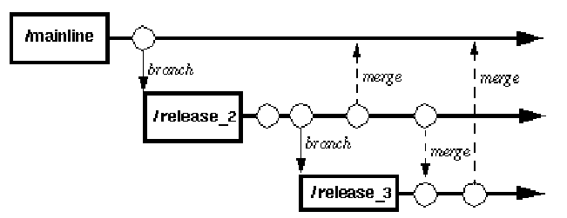
S3. Linhas de Releases Sobrepostos
Solução

Slide 14
S4. Linha de acoplamento
Contexto
  Após trabalhar em um codeline, realizar a junção. O codeline possui um alto risco ou complexidade de desenvolvimento.
Problema
  Quem realiza a junção
Forças
  No momento de junção o conteúdo da codeline pode ser diferente do conteúdo quando a modificação começou

Slide 15
S4. Linha de acoplamento
  O change-owner, code-owner e codeline-owner podem ser pessoas diferentes
  Code-owners e change-owners que não realizam a junção do próprio código perdem noção do impacto dos seus esforços
  Porém, a alta criticidade da codeline requer que o codeline-owner realize a junção

Slide 16
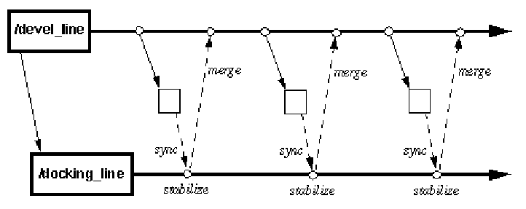
S4. Linha de acoplamento
Solução

Slide 17
S5. Linhas de integração por estágios
Contexto
  Mudanças possuem estágios (teste de unidade, de integração etc).
  Múltiplos níveis de propriedade
Problema
  Como usar as funcionalidades da ferramenta para rastrear e controlar mudanças através dos vários estágios?
Forças
  Correspondência com eventos: revisão, testes de unidade etc ou garantia da qualidade
  Os estágios podem não corresponder aos mecanismos disponibilizados pela ferramenta
  Alguns níveis irão requerer integração
Solução
  Algumas ferramentas já preveem estágios (etiquetas, ramos etc)
  Estágios → ramos de integração
  Transferência de responsabilidades (propriedade)

Slide 18
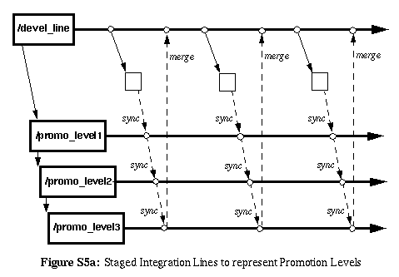
S5. Linhas de integração por estágios
Etiquetas podem ser utilizadas para representar os estágios
  Representar estágios de qualidade e maturidade
  Facilitam um back-out
  Diminuem o overhead de junção

Slide 19
S6. Filas de propagação de mudanças
Contexto
  Linhas de desenvolvimento/manutenção paralelas e/ou linhas de release sobrepostas
  Necessidade de propagar mudanças de uma codeline para outra
Problema
  Como propagar de forma consistente e em uma ordem apropriada?
Forças
  Integrar mudanças o quanto antes, sem impactar outros desenvolvedores
  Ordem é importante e o número de mudanças torna difícil manter o mapeamento sem auxílio de ferramentas
  Nem sempre o desenvolvedor que modificou pode propagar a mudança
Solução
  Fila de recebimento de propagação de mudanças para a codeline
    Auxílio da ferramenta de controle de mudanças e da ferramenta de controle de versões
    Scripts
Variantes
  S6.1 Auto propagação e enfileiramento

Slide 20
S7. Codeline de terceiros
Contexto
  Pacotes de código são recebidos de um terceiro
  Entregar o pacote com customizações aos clientes
Problema
  Estratégia para lidar com atualizações do terceiro e mudanças para customização
Forças
  Minimizar o esforço manual requerido
  Reproduzir releases anteriores
  Isolar as customizações
Solução
  Usar ramificação para manter separado o que é recebido do que é entregue ao cliente

Slide 21
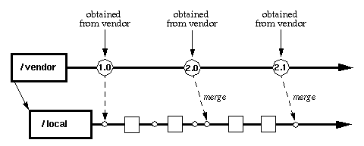
S7. Codeline de terceiros

Slide 22
S8. Linhas interna e externa
Contexto
  Times remotos com acesso ao repositório para efetuar mudanças em uma codeline
Problema
  Fornecer acesso sem comprometer a consistência e a integridade da codeline
Forças
  Acessível por um número considerável de desenvolvedores (alguns não confiáveis)
  Travas de checkout podem ser intratáveis
  Controles devem ser implementados
Solução
  Usar uma codeline interna para o time local (confiável) e outra separada para receber os times externos (com restrições de acesso)
  Sincronizações são feitas pelo proprietário da codeline interna
  A propriedade da codeline externa deve ser do alguém do time local, para manter a consistência com as políticas das duas codelines.
  A codeline externa atua como firewall

Slide 23
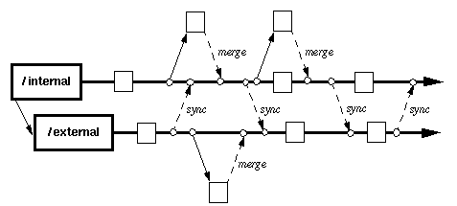
S8. Linhas interna e externa

